Slide 1
Чем человек просвещеннее, тем он полезнее своему обществу. (Александр Грибоедов)
Государство и гражданин
в современном
интернет -пространстве.
Получение государственных услуг
в электронном виде.

Slide 2
Госуслуги. Способы их получения.
Способы получения госуслуг:
в соответствующих органах государственной власти и местного самоуправления;
в многофункциональном центре (МФЦ);
на едином портале государственных и муниципальных услуг gosuslugi.ru, на персональных страницах государственных ведомств.

Slide 3
Единый портал государственных и муниципальных услуг обеспечивает
доступ к сведениям о государственных и муниципальных услугах;
возможность копирования и заполнения в электронной форме запроса и иных документов, необходимых для получения госуслуги;
возможность подачи запроса о предоставлении госуслуги;
возможность получения заявителем сведений о ходе выполнения запроса о предоставлении госуслуги;
возможность получения результатов госуслуги;
возможность оплаты предоставления госуслуг

Slide 4
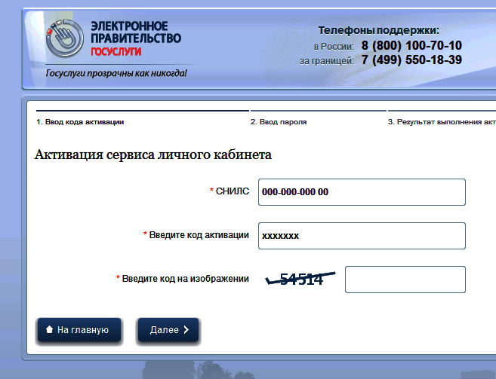
Регистрация на едином портале государственных и муниципальных услуг.
получение кода
активации заказным
письмом
получение кода
активации в
офисе Ростелеком
ввод кода на сайте
для активации
регистрация на сайте с вводом СНИЛС

Slide 6
«Люди по-прежнему стоят в очередях за согласованиями, сталкиваются с необходимостью многократно обращаться в тот или иной орган госвласти по одному и тому же поводу, а зачастую и просто с отсутствием информации о требуемой услуге»

